Slide 1
Coleta, Armazenamento e Visualização de Dados
Rogerio de Oliveira
rogerio.oliveira@mackenzie.br | 11 97515-1919
https://github.com/Rogerio-mack
http://lattes.cnpq.br/3067732992972770

Slide 2
Ementa
Estudo dos conceitos de coletas manuais e automatizadas de dados, e de sensores físicos e lógicos.
Estudo do ciclo de vida dos dados, do planejamento da coleta ao uso dos dados.
Apresentação de protocolos de padronização de dados para integração.
Estudo de ferramentas de recepção de dados em plataforma de Big Data/Analytics. Estudo da qualidade da coleta de dados.
Formas de armazenamento e benefícios de uso.
Implementação de projeto pratico de coleta e armazenamento de dados.
Técnicas exploratórias em Big Data. Aplicações em Big Data: dados estruturados e não estruturados.

Slide 3
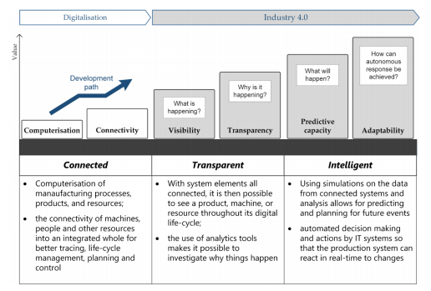
Ementa

Slide 4
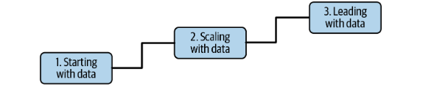
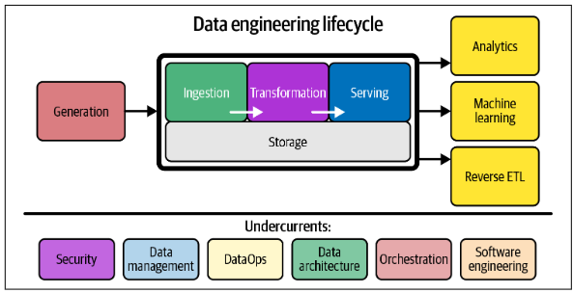
Ementa
Ingestion
Storage
Transformation = Processamento
Analytics = EDA, Visualização de Dados

Slide 5
Ementa, Landscape
https://mattturck.com/wp-content/uploads/2021/12/2021-MAD-Landscape-v3.pdf

Slide 6
Referências
REIS, Joe; HOUSLEY, Matt. Fundamentals of data engineering. " O'Reilly Media, Inc.", 2022.
Oluyisola, O. E., Sgarbossa, F., & Strandhagen, J. O. (2020). Smart production planning and control: concept, use-cases and sustainability implications. Sustainability, 12(9), 3791.
https://mattturck.com/wp-content/uploads/2021/12/2021-MAD-Landscape-v3.pdf

